Slide 1
Introdução a Engenharia de Software
Prof. Antônio Maria P. de Resende

Slide 2
Roteiro
Expectativas e Postura no Curso
Regulamentação da Àrea
História e definição de “Engenharia de Software (ES)”
Construção nas Engenharias e a Eng. Software
Dificuldades no Desenvolvimento De Software
Atuação dos profissionais de ES
Software Engineering Body of Knowledge

Slide 3
Expectativas
Expectativas do curso
Visão Geral
Requisitos → Projeto → Codific. → Teste → Manutenção
Processos de apoio (Configuração, Qualidade, Processos, Projeto, ...)
Foco: Fazer na prática aplicando a teoria

Slide 4
Postura do aluno
Consciência
Início na profissão como desenvolvedor (custo de vida)
Crescer e amadurecer;
Associar a teoria a prática
Jamais fazer por fazer qualquer atividade
Trabalho repetitivo diminui ao longo do tempo
Sugestões
Respeite seu tempo de aprendizado
Leia livros fora da área
Pratique atividade física periodicamente
Aprenda/pratique técnicas de meditação
Crie uma rotina de trabalho e leve a sério
Viva o presente no local onde estiver

Slide 5
Regulamentação da Área
Regulamentação da Área...

Slide 6
Histórico da ES
História
Crise de Software
Aplicar a Eng. na construção de software

Slide 7
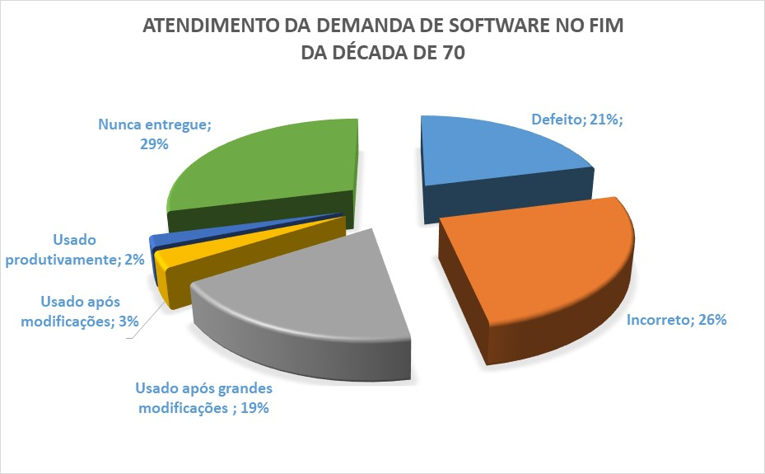
Crise de Software Década 70

Slide 8
Solução da Crise
Desenvolver métodos, técnicas e ferramentas para o desenvolvimento de software
Criar um corpo de conhecimento capaz de minimizar as chances de erro e defeitos na construção de software

Slide 9
O que é Engenharia de Software
= Engenharia + Software
Engenharia
“Arte de aplicar conhecimentos científicos e empíricos e certas habilitações específicas à criação de estruturas, dispositivos e processos que se utilizam para converter recursos naturais em formas adequadas ao atendimento das necessidades humanas.”

Slide 10
Engenharia ?
O conhecimento na Engenharia pode apresentar-se na forma de Métodos, Técnicas e Ferramentas;
Método (“O que” fazer)
“Define um conjunto de passos”
Técnica (“Como” fazer)
“Define detalhadamente um conjunto de ações“
Ferramentas (Fazer “com” o que)
“Instrumentos adaptados ou criados para auxiliar na execução de uma tarefa”

Slide 11
Engenharia ?
MÉTODO
Armazene os dados num vetor
Ordene o vetor
Leia um valor a ser buscado
Fala a busca e informe a posição
TÉCNICAS
Existem diversas técnicas de programação que podem ser usadas
Existem diversas técnicas de busca em vetor
FERRAMENTAS
IDEs - Eclipse, Netbeans, VisualStudio…
Compiladores – Java, Python, PHP, C/C++, Scala, Ruby …
Computadores – diversos modelos e marcas, um core ou vários, diferentes tamanhos de RAM, HD, resolução de monitor, scanner, leitor de código de barras, óculos de realidade virtual, etc.

Slide 12
Definição de Software
Programa
Código executável
Software
Componentes de um sistema computacional que não fazem parte dos equipamentos físicos, e inclui instruções, programas e documentos associados a ele.
Software ≠ Programa

Slide 13
Definição de Engenharia de Software
Arte de aplicar conhecimentos científicos e empíricos e certas habilitações específicas à criação de Componentes de um sistema computacional que não fazem parte dos equipamentos físicos, e inclui instruções, programas e documentos associados a ele, convertendo recursos disponíveis em soluções para atender necessidades humanas.

Slide 14
Definição de Engenharia de Software
"Engenharia de software é a criação e a utilização de sólidos princípios de engenharia, a fim de obter software de maneira econômica, que seja confiável e que trabalhe eficientemente em máquinas reais".
[Friedrich Ludwig Bauer]

Slide 15
Definição de Engenharia de Software
"A aplicação de abordagens sistemáticas, disciplinadas e quantificáveis para o desenvolvimento, operação e manutenção de software; isto é, a aplicação de engenharia de software".
[SWEBoK]

Slide 16
CONSTRUÇÃO NAS ENGENHARIAS

Slide 17
Ciclo da Área de Engenharia
Concepção;
Especificação de Requisitos;
Análise;
Projeto;
Implementação/Construção;
Teste; e
Manutenção.

Slide 18
Modelagem de Sistemas
Modelo
Abstração simplificada do mundo real.
Modelagem é o ato de construir modelos
Modelagem de Software é construir modelos de software, similarmente as Eng^{as} civil, eletrônica, mecânica etc.

Slide 19

Concepção
Querido, eu gostaria de ter a nossa própria casa!
E o que você está pensando?

Slide 20
Concepção
Ao voltarmos de nossa lua de mel, vamos procurar um arquiteto.
Eu queria uma casa rústica com piscina, numa área verde ....!

Slide 21

Requisitos
Dizer ao engenheiro/arquiteto o que se pretende construir, recursos disponíveis, tempo, local, etc.
Engenheiro/Arquiteto faz as anotações para atender as solicitações

Slide 22
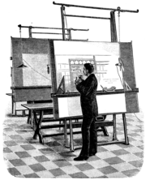
Projeto

Slide 23
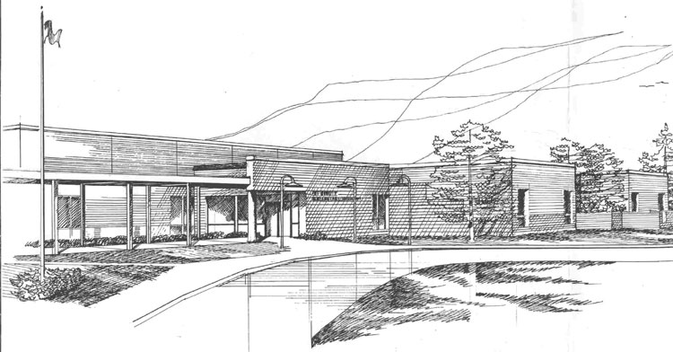
Projeto

Slide 24
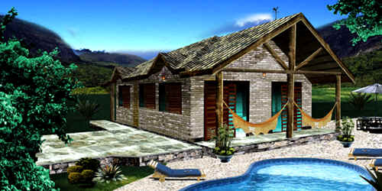
Projeto

Slide 25
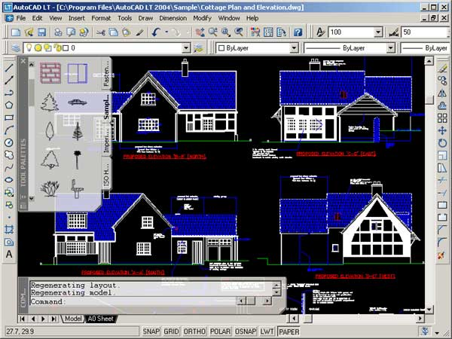
Projeto

Slide 26
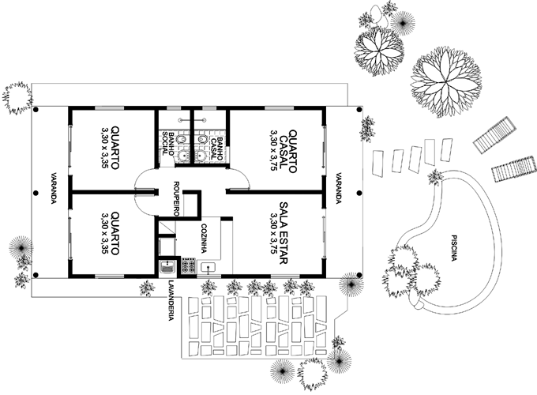
Projeto

Slide 27
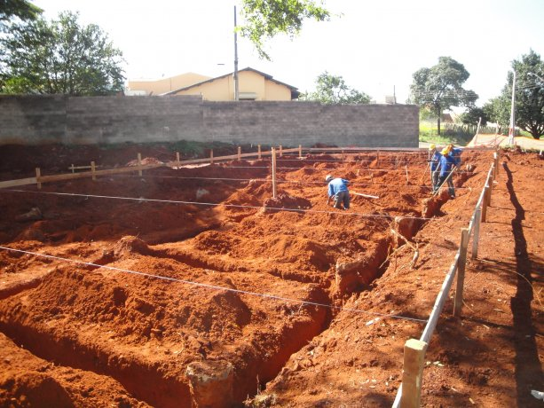
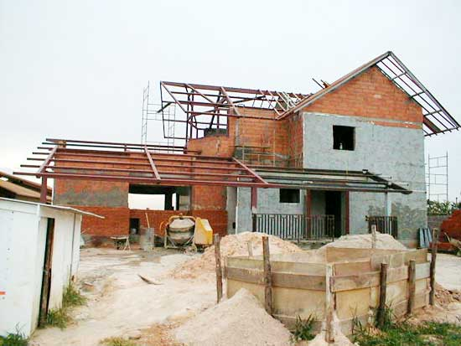
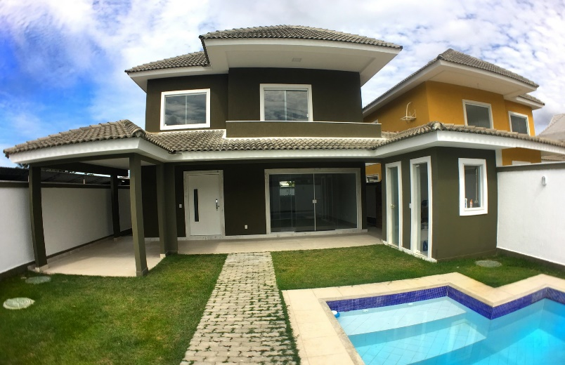
Construção

Slide 28



Teste

Slide 29


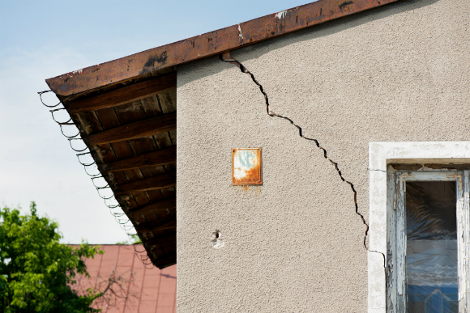
Manutenção

Slide 30
CONSTRUÇÃO NA ENGENHARIA DE SOFTWARE

Slide 31
Desenvolvimento de Software
Requisitos;
Projeto
Implementação
Teste
Manutenção

Slide 32
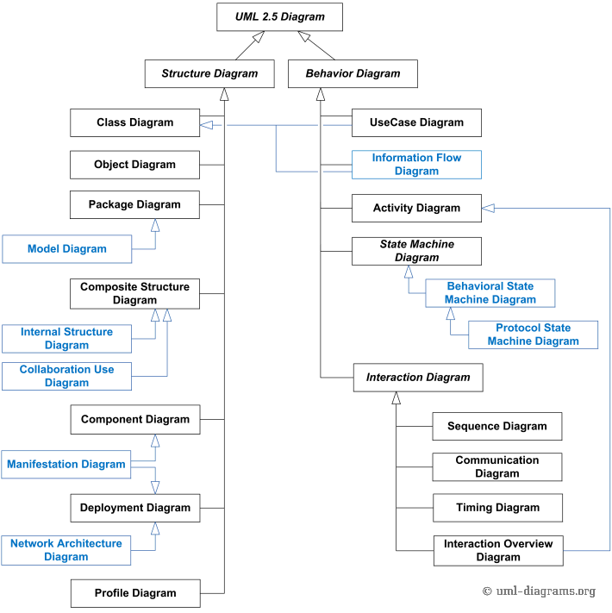
UML

Slide 33
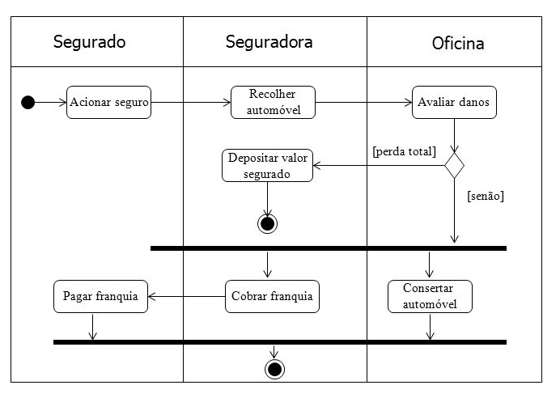
Diagrama de Atividades

Slide 34
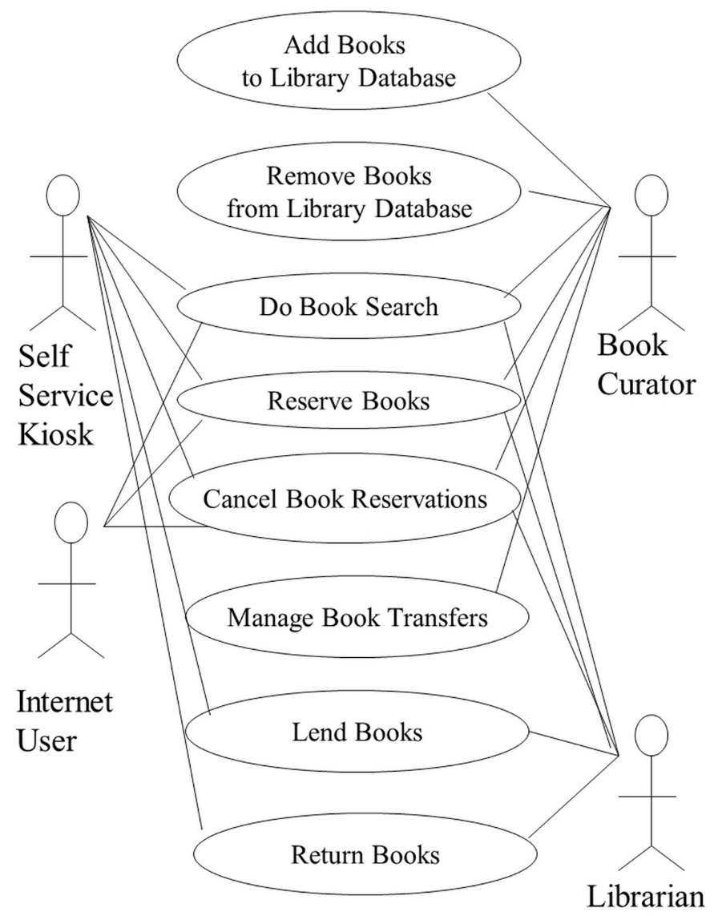
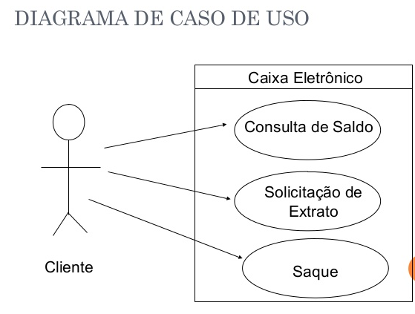
Diagrama de Caso de Uso
Exemplo 1: Biblioteca
Exemplo 2: Cx Eletrônico

Slide 35
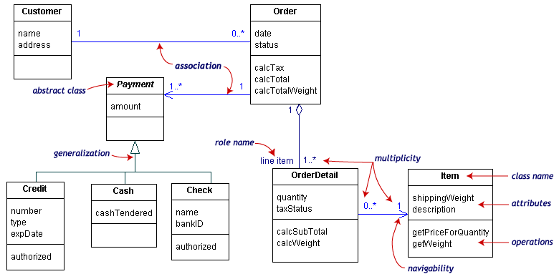
Diagrama de Classe
Diagrama de Classe

Slide 36
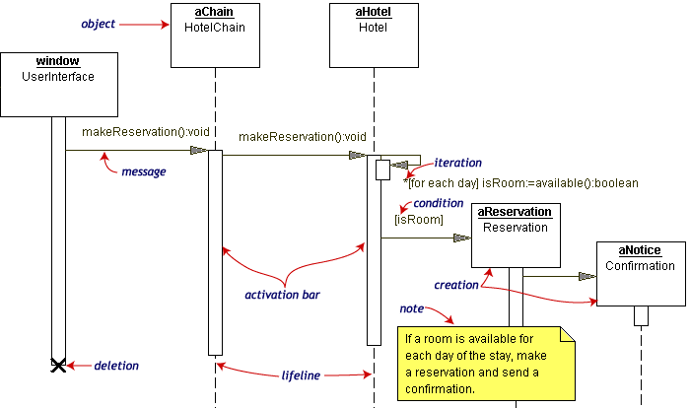
Diagrama de Sequencia
Diagrama de Sequência

Slide 37
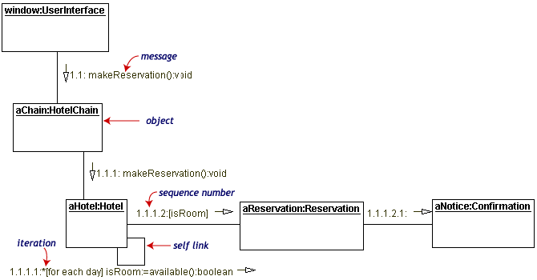
Diagrama de Comunicação
Diagrama de Colaboração

Slide 38
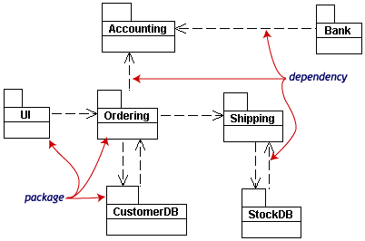
Diagrama de Pacotes
Diagrama de Pacotes

Slide 39
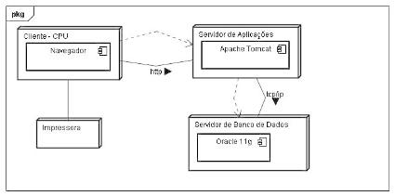
Diagrama de Instalação
Diagrama de Componentes

Slide 40
Facilidades Para Se Projetar Casas
Todos já moraram e moram em uma;
Todos os dias passam em frente de várias e comentam se é bonita, feia, grande, pequena, alta baixa etc;
Todos já visitaram outras casas e ficaram boquiabertos ou decepcionados;
Enfim, desenvolveram gosto e aprenderam a conhecer o que os agradam;

Slide 41
Visão do Usuário - Dificuldades Para Se Projetar Software (1)
Algumas empresas não tem um e seus donos não sabem o que pode ser feito num software;
Empresas não abrem suas portas à um concorrente para mostrar seus software;
Um editor de texto e planilha é muito diferente de uma solução empresarial;
Os processos e regras de negócio estão em constante mudança

Slide 42
Visão do Usuário - Dificuldades Para Se Projetar Software (2)
Alguns conhecem jogos ou veem a evolução de software, mas desconhecem as dezenas de milhares homens/horas investidas num software;
Por não verem soltar parafusos, tirar pregos, forjar aço, etc, não possuem a noção das dificuldades envolvidas; e
Desconhecem que uma “simples” nova informação ou mudança de regra pode “desestruturar” todo software.

Slide 43
Visão do Gerente - Dificuldades Para Se Projetar Software (3)
Os programadores não cumprem os prazos determinados;
Os padrões não são aplicados como deveriam;
Os recursos disponibilizados são menos do que deveria/gostaria de ter;
As mudanças no meio do projeto criam transtornos e as pessoas também precisam se adaptar

Slide 44
Visão do Programador – Dificuldades Para Se Projetar Software (1)
Os requisitos não estão adequados e tenho que “adivinhar” algumas coisas
Volte e meia eles mudam de tecnologia
Me alocam para 3 projetos ao mesmo tempo e querem que eu dê conta
Não domino tal tecnologia, querem que eu aprenda sozinho e já produza a partir de agora
Não tem gente suficiente no projeto e assume outras responsabilidades, fazendo hora extra

Slide 45
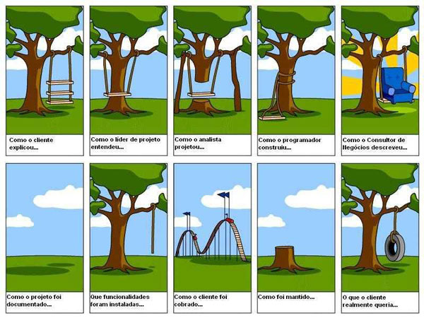
Os Problemas Práticos da Engª de Software

Slide 46
Visões da ES
Desenvolvimento
Analistas, arquitetos, projetistas, programadores, testadores, mantenedores, dentre outros
Gerência
Gerentes do projeto que verificam a conformidade do processo e do produto com as normas e padrões, a fim de assegurar os custos, os prazos e a qualidade do produto final.

Slide 47
Desenvolvimento
Requisitos
Projeto
Implementação
Teste
Manutenção

Slide 48
Gerência
Definição de cronogramas;
Definição dos padrões de qualidade;
Acompanhamento da execução;
Ações corretivas da execução;
Verificação e garantia da qualidade;
Seleção e organização de equipes;
Lei de Brooks

Slide 49
SWEBOK (1)
SwEBoK – Software Engineering Body of Knowledge
Organizado pela IEEE Computer Society com colaboração de Universidades, Associações, Institutos etc.
Página oficial: https://www.computer.org/web/swebok/index
Disponível gratuitamente na WEB.

Slide 50
SWEBOK (2)
3 fases (versões)
Straw Man (1998)
Stone Man (2000)
Iron Man (2003)
Versão 2004
Versão 3 (2014)
Trata de um conjunto de conhecimentos da área de Engenharia de Software

Slide 51
10 Áreas de Conhecimento
Software Requirements
Software Design
Software Construction
Software Testing
Software Maintenance
Software Configuration Management
Software Engineering Management
Software Engineering Process
Software Engineering Tools & Methods
Software Quality

Slide 52
Disciplinas Relacionadas
Computer Engineering
Computer Science
Management
Mathematics
Project Management
Quality Management
Software Ergonomics
System Engineering

Slide 53
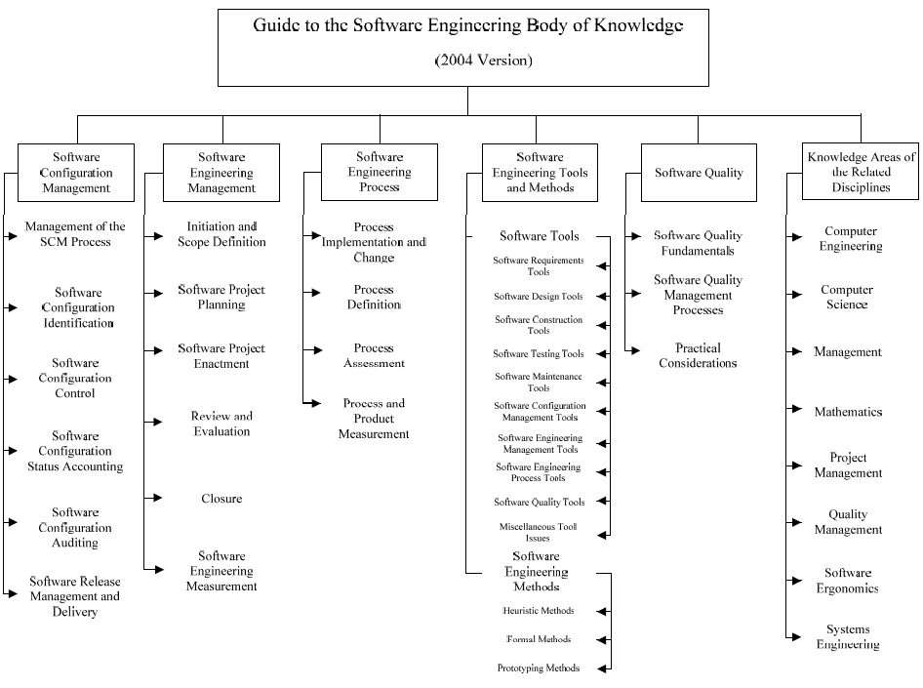

Slide 54
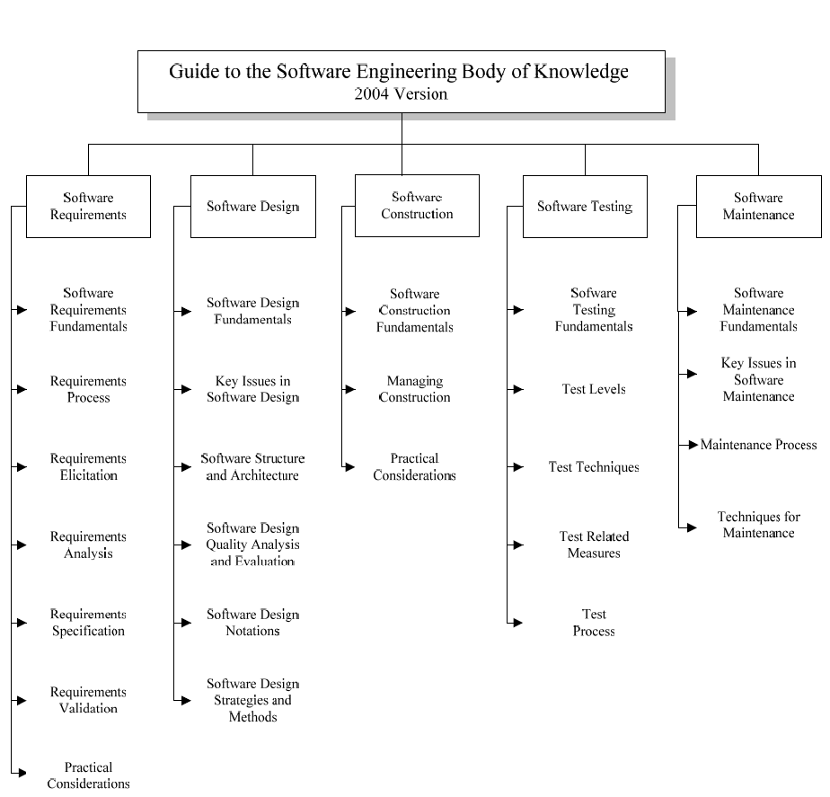

Slide 55
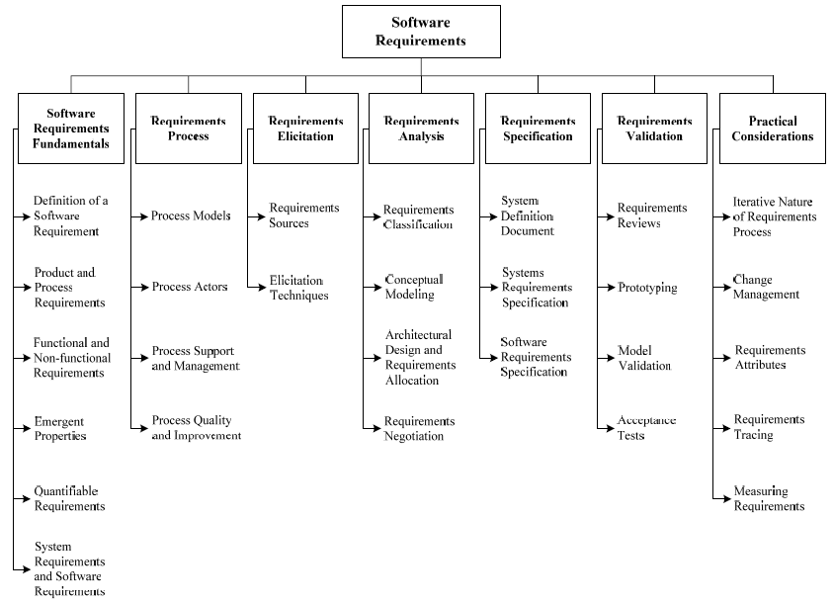

Slide 56
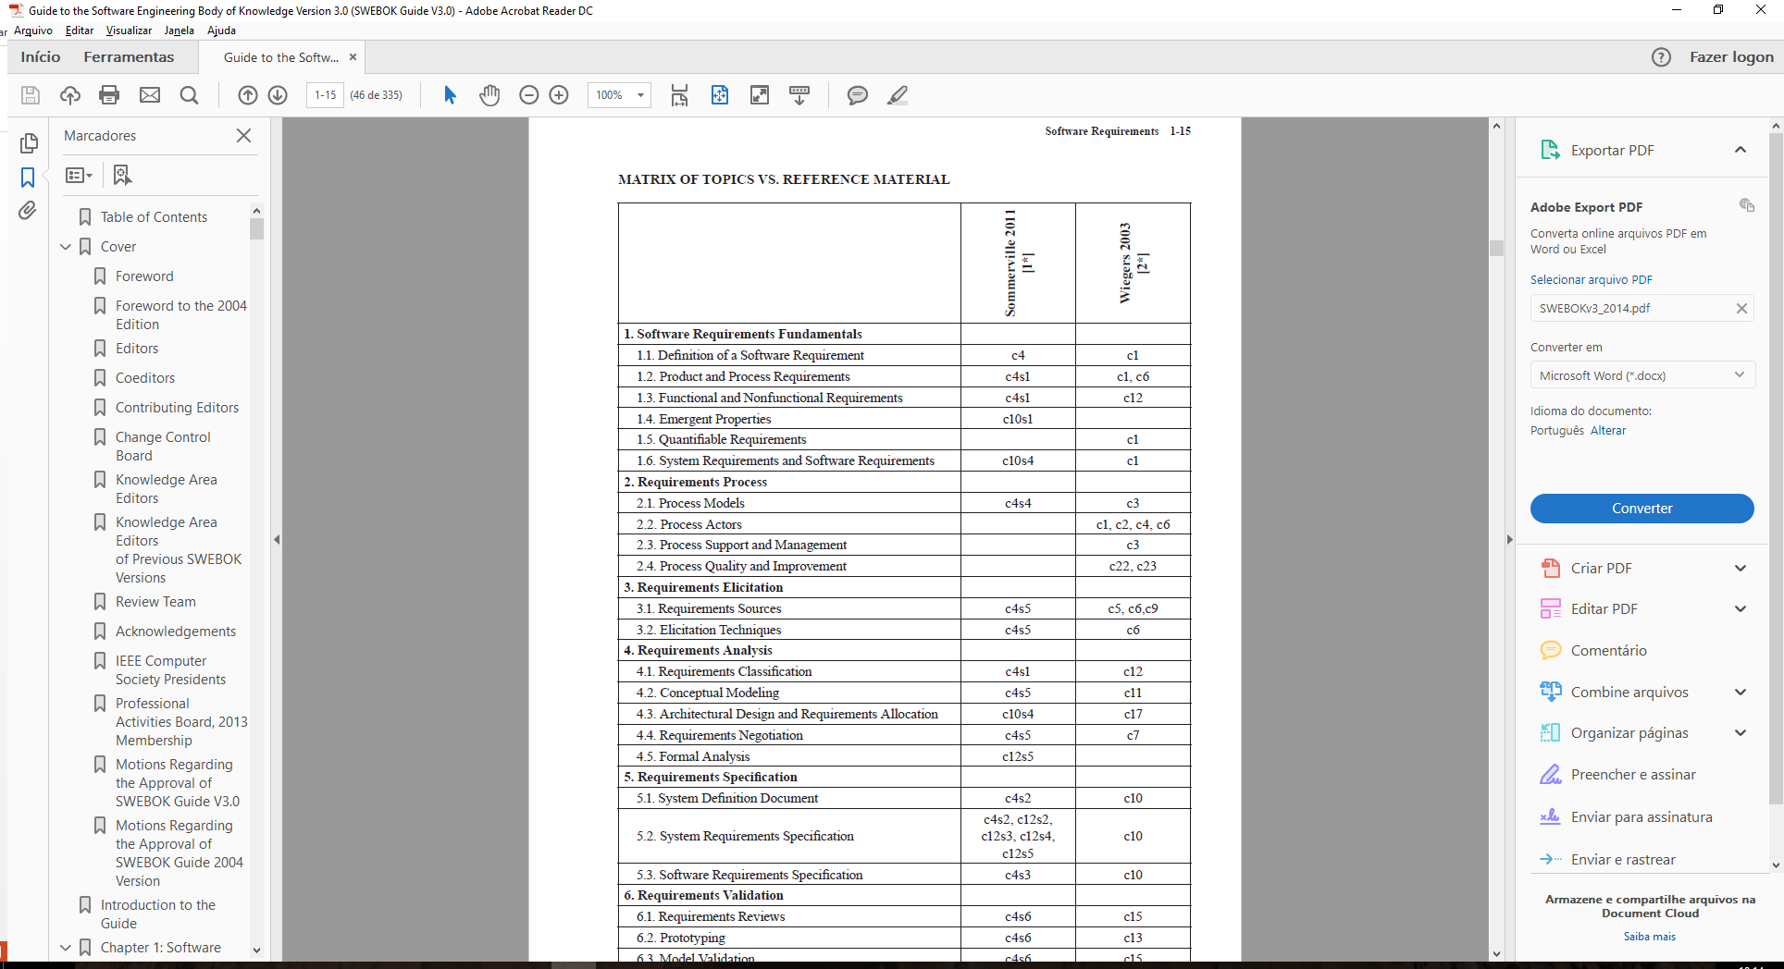

Slide 57
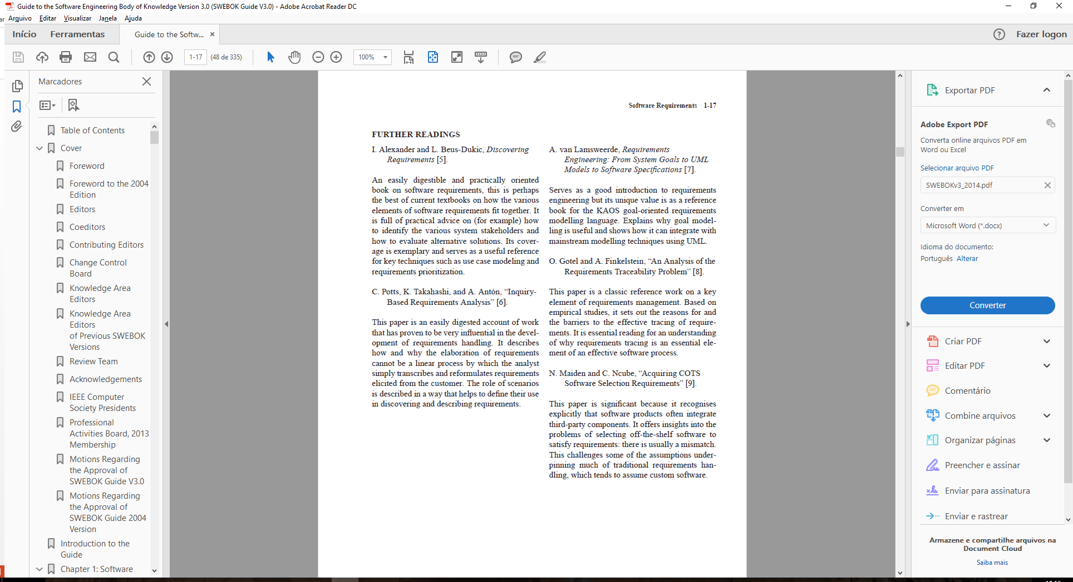
Leitura Adicional

Slide 58
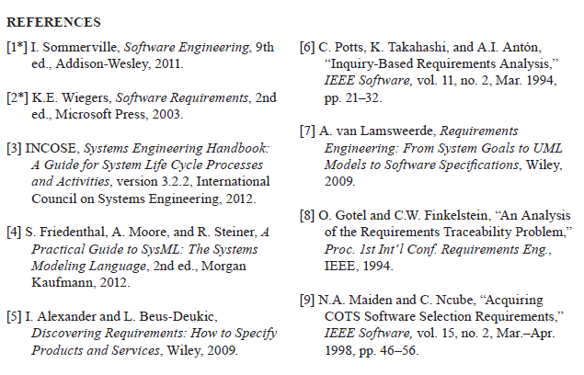
Referências

Slide 59
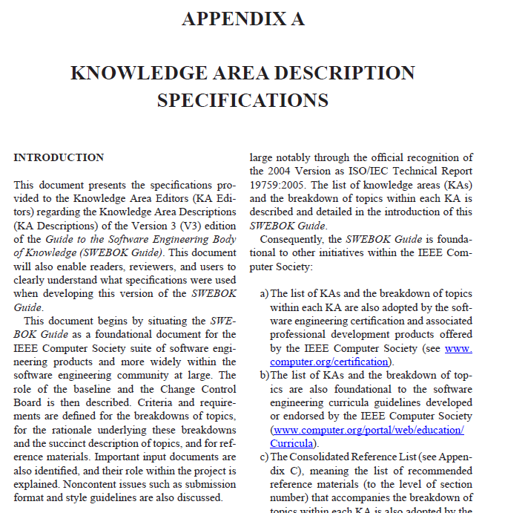
Documentos utilizados

Slide 60
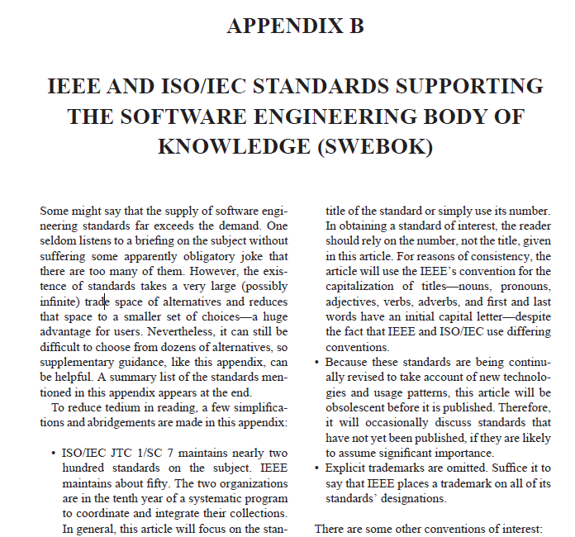
Normas Técnicas

Slide 61
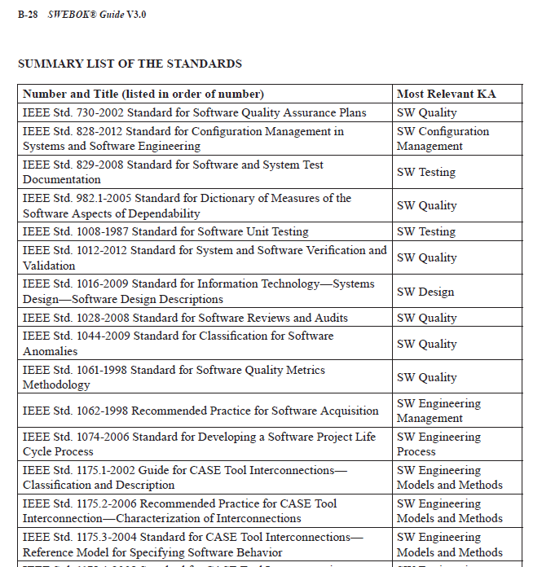
Lista das Normas Técnicas

Slide 62
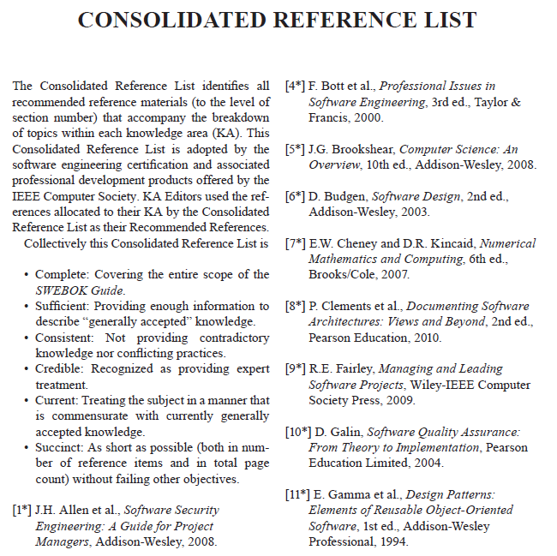
Referencias Consolidadas

